Slide 1
NGHIÊN CỨU kĩ thuật tấn công và phòng chống CSRF
GVHD: TS. Lê Trần Đức
SVTH: Nguyễn Đăng Toản
Lớp: 15T1

Slide 2
Đề cương chi tiết
Giới thiệu về CSRF
Một vài cách khai thác điển hình
Cách phòng chống CSRF
Khái quát
Mục tiêu tấn công CSRF
Lịch sử và hậu quả
Thông thường
Dùng tool
Phía user
Phía server
Demo
Dùng tool
Thông thường
Phát hiện tấn công CSRF

Slide 3
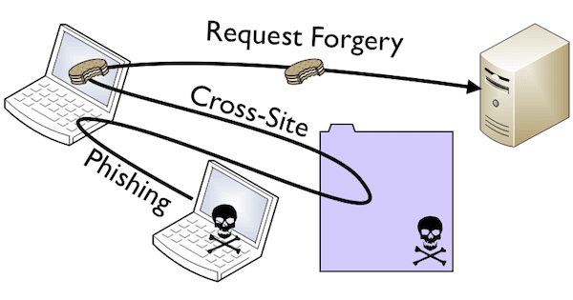
Giới thiệu về CSRF
Khái quát
CSRF (Cross-site request forgery)
CSRF là một kỹ thuật tấn công sử dụng quyền chứng thực của người dùng để thực hiện các hành động trên một website khác.
Notes:
CSRF sẽ lừa trình duyệt của nạn nhân gửi đi các câu lệnh http đến các ứng dụng web. Trong trường hợp phiên làm việc của nạn nhân chưa hết hiệu lực thì các câu lệnh trên sẽ được thực hiện với quyền chứng thực của nạn nhân.

Slide 4
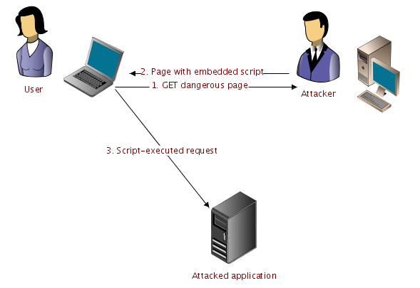
Giới thiệu về CSRF
Khái quát
Ví dụ:
Đầu tiên, người dùng phải đăng nhập vào trang mình cần (Tạm gọi là trang A).
Để dụ dỗ người dùng, hacker sẽ tạo ra một trang web độc.
Khi người dùng truy cập vào web độc này, một request sẽ được gửi đến trang A mà hacker muốn tấn công (thông qua form, img, …).
Do trong request này có đính kèm cookie của người dùng, trang web A đích sẽ nhầm rằng đây là request do người dùng thực hiện.
Hacker có thể mạo danh người dùng để làm các
hành động như đổi mật khẩu, chuyển tiền, ….
Notes:
Trong trường hợp phiên làm việc của nạn nhân chưa hết hiệu lực

Slide 5
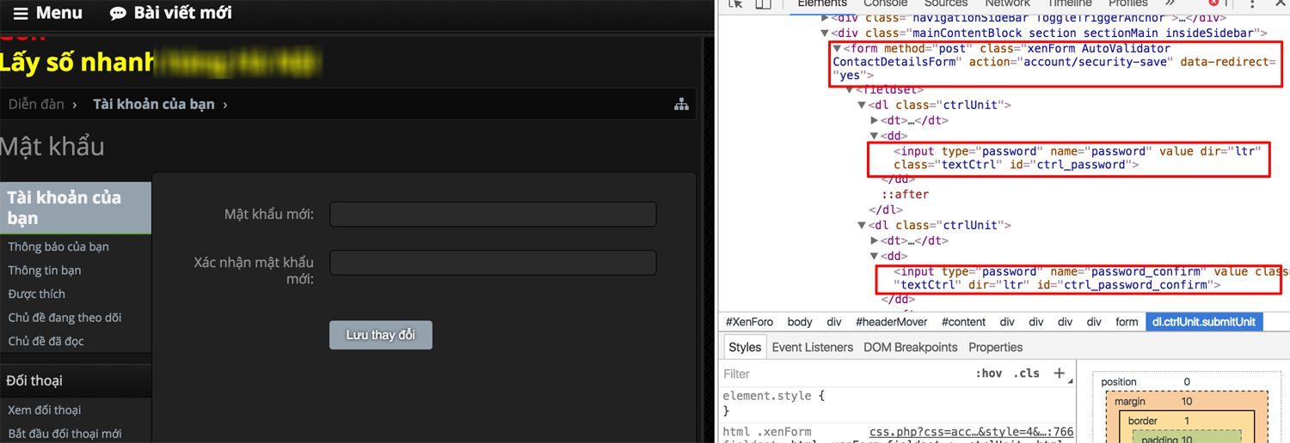
Một vài cách khai thác điển hình
Thông thường
Dùng Form

Slide 6
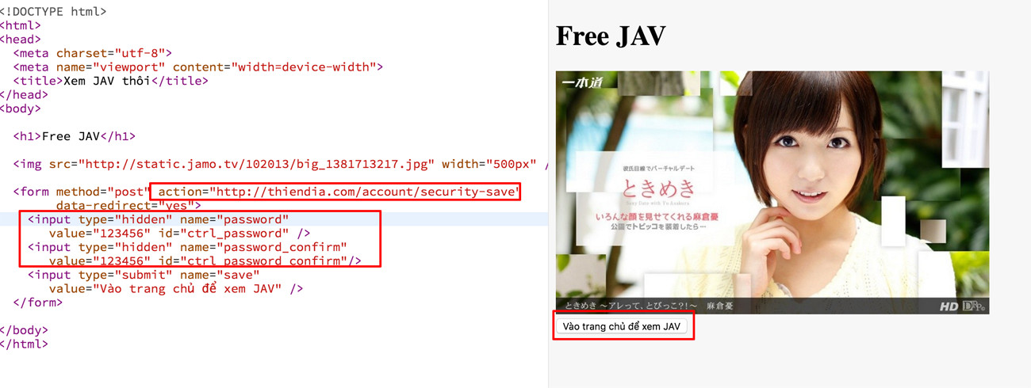
Một vài cách khai thác điển hình
Thông thường
Dùng form

Slide 7
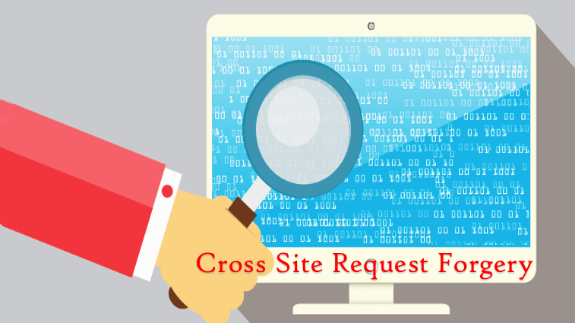
Phát hiện tấn công CSRF
Hiện tại, chưa có công cụ nào có thể phát hiện xem server có đang bị tấn công CSRF để đưa ra ngăn chặn hay không.
Có chăng chỉ là một số tool để lập trình viên kiểm tra trực tiếp xem site mình có bị CSRF hay không (OWASP’s CSRF Tester)
Notes:
Các cuộc tấn công này xuất phát từ chính IP của người sử dụng nên log file của các website dường như không phát hiện ra tấn công CSRF → Phát hiện rất khó → chỉ còn cách thực hiện phòng chống ngay từ đầu → sử dụng framework hỗ trợ anti-CSRF…

Slide 8
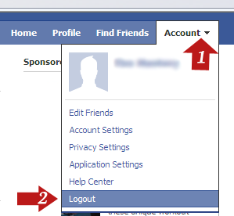
Cách phòng chống CSRF
Phía user
Nên thoát khỏi (đăng xuất) các website quan trọng: Tài khoản ngân hàng, thanh toán trực tuyến, các mạng xã hội, gmail, …
Notes:
Trong trường hợp phiên làm việc chưa hết hiệu lực thì có nguy cơ bị tấn công khi lỡ click vào 1 link bất kì → có thể chứa mã khai thác của kẻ tấn công
Khi bạn đưa chuột qua 1 đường dẫn, phía dưới bên trái của trình duyệt thường có địa chỉ website đích, bạn nên lưu ý để đến đúng trang mình muốn.

Slide 9

Cách phòng chống CSRF
Phía user
Không nên click vào các đường dẫn mà bạn nhận được qua email, qua facebook.
Notes:
Trong trường hợp phiên làm việc chưa hết hiệu lực thì có nguy cơ bị tấn công khi lỡ click vào 1 link bất kì → có thể chứa mã khai thác của kẻ tấn công
Khi bạn đưa chuột qua 1 đường dẫn, phía dưới bên trái của trình duyệt thường có địa chỉ website đích, bạn nên lưu ý để đến đúng trang mình muốn.

Slide 10
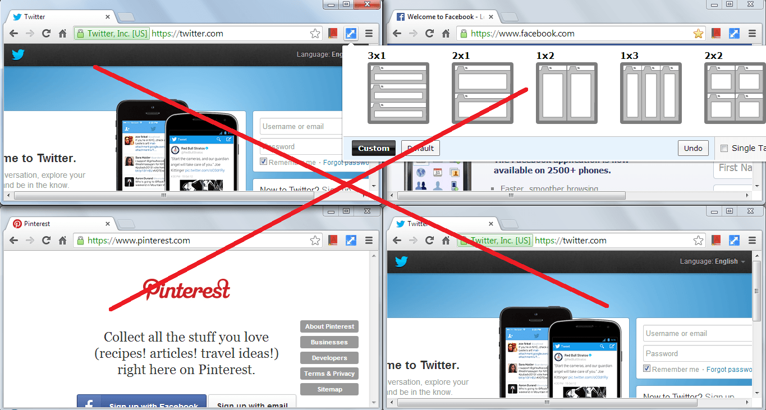
Cách phòng chống CSRF
Phía user
Trong quá trình thực hiện giao dịch hay vào các website quan trọng không nên vào các website khác.
Notes:
Trong trường hợp phiên làm việc chưa hết hiệu lực thì có nguy cơ bị tấn công khi lỡ click vào 1 link bất kì → có thể chứa mã khai thác của kẻ tấn công
Khi bạn đưa chuột qua 1 đường dẫn, phía dưới bên trái của trình duyệt thường có địa chỉ website đích, bạn nên lưu ý để đến đúng trang mình muốn.
Trong quá trình thực hiện giao dịch hay vào các website quan trọng không nên vào các website khác → có thể chứa mã khai thác của kẻ tấn công

Slide 11
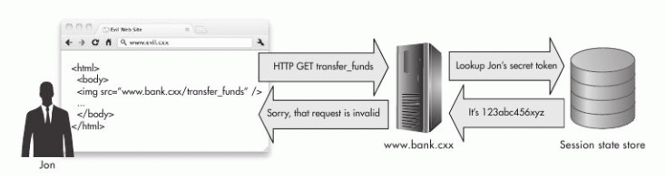
Cách phòng chống CSRF
Phía server
Sử dụng POST và GET
Phương thức GET chỉ nên để lấy về dữ liệu, còn thay đổi CSDL nên dùng POST hoặc PUT (theo khuyến cáo của W3C) → là phòng chống có sự khởi đầu tốt
Khai thác lỗ hổng trên phương thức POST chỉ là có phần hơi khó khăn hơn so với phương thức GET.
Notes:
→ Phòng thủ không hiệu quả
Form Input từ phía người dùng, hay một số người khác tin rằng việc sử dụng POST và loại bỏ GET sẽ có thể chống lại phương thức tấn công này. → là một khởi đầu tốt, nhưng chỉ là sự khởi đầu

Slide 12
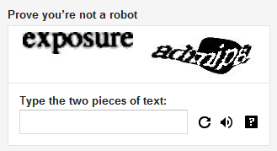
Cách phòng chống CSRF
Phía server
Captcha
Captcha được sử dụng khá phổ biến hiện nay để máy chủ xác định được xem đối tượng đang giao tiếp với họ có phải là con người ngay không.
Notes:
→ Xác thực lần cuối rằng người dùng có muốn thực hiện request này hay không → rất hiệu quả
Tuy nhiên, việc nhập captcha khó hoặc nhiều lần sẽ gây khó chịu cho người sử dụng → làm gián đoạn tấn công CSRF của hacker

Slide 13
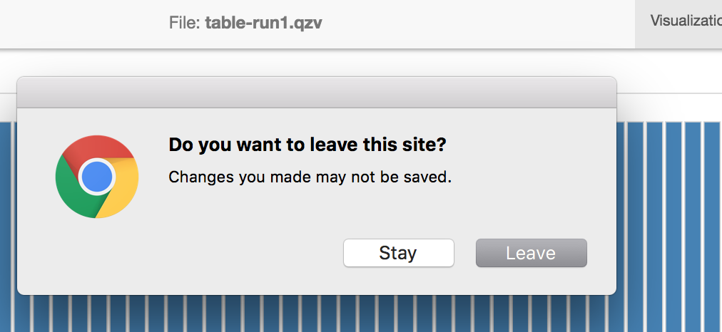
Cách phòng chống CSRF
Phía server
Thông báo xác nhận hành động
Notes:
Thông báo “Bạn có muốn thực hiện hay không?” chẳng chắc sẽ rất hữu ích, cảnh báo cho nạn nhân biết xem họ có đang bị đối tượng nào lợi dụng để tấn công CSRF hay không? → rất hiệu quả

Slide 14
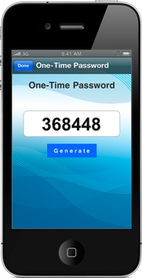
Cách phòng chống CSRF
Phía server
One Time Password (OTP)
Đây là cách phổ biến hiện nay cho các giao dịch ngân hàng.
OTP được sinh ra ngẫu nhiên và gửi ngay đến
điện thoại di động của khách hàng
Notes:
Trang web sẽ yêu cầu khách hàng phải nhập OTP này thì các quá trình mới được tiếp tục thực hiện

Slide 15
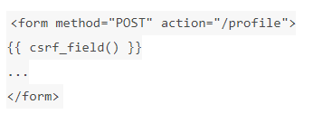
Cách phòng chống CSRF
Phía server
Sử dụng Token khó đoán (unpredictable token)
Ta tạo ra một token ứng với một form. Token này là duy nhất và map với form đó (thường nhận giá trị là session)
Ruby on Rails, Laravel(> version 5.1), … → hỗ trợ cơ chế token
Ví dụ: Laravel
Notes:
Khi post dữ liệu form về hệ thống, hệ thống sẽ thực hiện việc so khớp giá trị token này và quyết định xem có thực hiện hay không → Cách này có thể bị vượt qua bằng cách bypass token nếu hacker hiểu về cách hoạt động xác thực với token

Slide 16
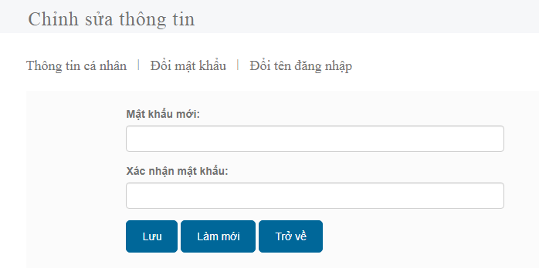
Cách phòng chống CSRF
Phía server
Xác thực mật khẩu cũ

Slide 17
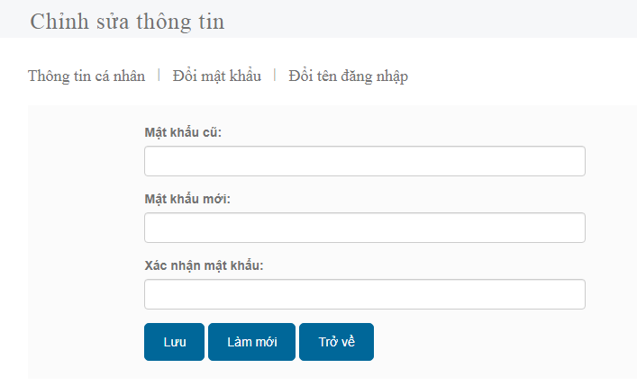
Cách phòng chống CSRF
Phía server
Xác thực mật khẩu cũ

Slide 18
Demo
Demo

Slide 19
Kết luận
Đạt được gì?

Slide 20
Câu hỏi?
Xin mời thầy cô đặt câu hỏi.

Slide 21
Kết thúc
Cảm ơn thầy cô và các bạn đã lắng nghe!

